Slide 1
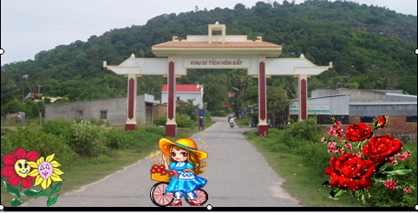
TẬP ĐỌC
CHÚ Ở BÊN BÁC HỒ

Slide 2
Tập đọc
KIỂM TRA BÀI CŨ
Đọc bài: Ở lại với chiến khu.

Slide 3
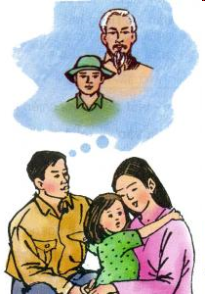
Chú ở bên Bác Hồ

Slide 4
Chú ở bên Bác Hồ
Luyện đọc
* Đọc đúng:
- Kon Tum, Đắk Lắk.
* Ngắt nhịp thơ:
Chú ở đâu, ở đâu? Trường Sơn dài dằng dặc? Trường Sa đảo nổi, chìm? Hay Kon Tum, Đắk Lắk?
* Giải nghĩa từ:
- Trường Sơn:
- Trường Sa:
- Kon Tum, Đắk Lắk:

Slide 5


Slide 6
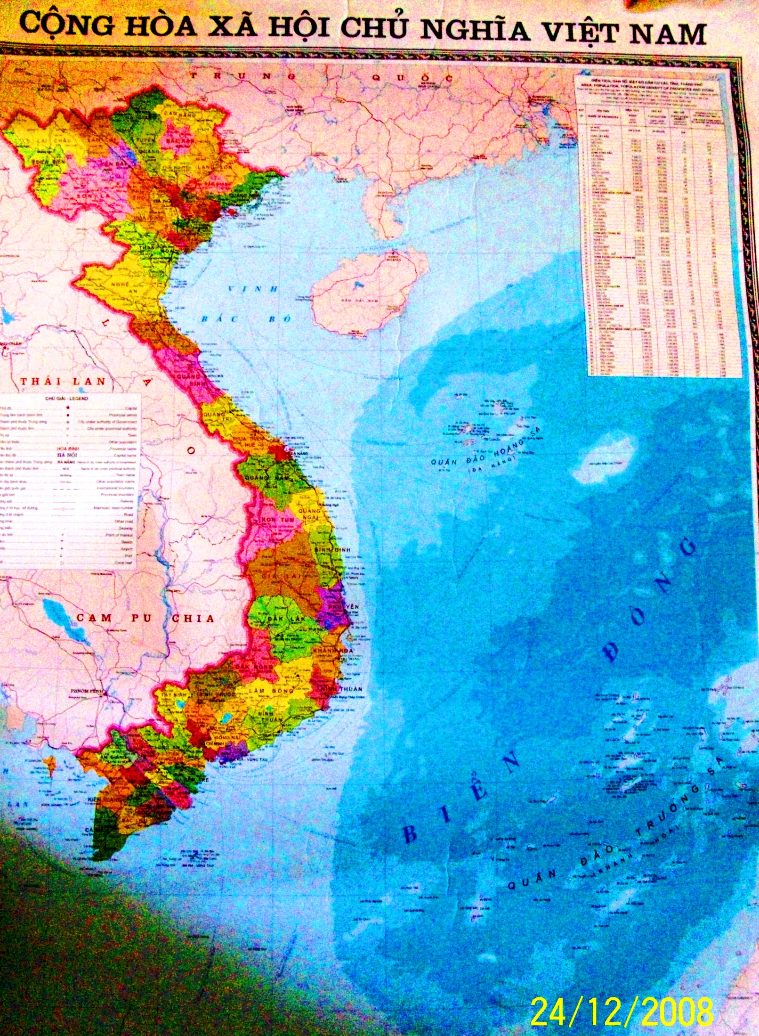
Trường Sa

Slide 7
Kon Tum
Trường Sa
Đắk Lắk

Slide 8
ĐỌC NHÓM
THI ĐỌC

Slide 9
* Tìm hiểu bài.
Câu 1: Những câu nào cho thấy Nga rất mong nhớ chú?
- Chú Nga đi bộ đội, Sao lâu quá là lâu !, Nhớ chú, Nga thường nhắc: Chú bây giờ ở đâu ?, Chú ở đâu, ở đâu ?
Câu 2: Khi Nga nhắc đến chú, thái độ của ba và mẹ ra sao ?
- Mẹ thương chú, khóc đỏ hoe đôi mắt. Ba nhớ chú ngước lên bàn thờ, không muốn nói với con rằng chú đã hi sinh, không thể trở về. Ba giải thích với bé Nga: Chú ở bên Bác Hồ.
Câu 3: Em hiểu câu nói của ba bạn Nga như thế nào ?
- Bác Hồ không còn nữa. Chú đã hi sinh và được ở bên Bác Hồ.

Slide 10
Câu 4: Vì sao những chiến sĩ hi sinh vì Tổ quốc được nhớ mãi?
- Vì những chiến sĩ đó đã hiến dâng cả cuộc đời cho hạnh phúc và sự bình yên của nhân dân, cho độc lập tự do của Tổ quốc. Người thân của họ và nhân dân không bao giờ quên ơn họ…
* Bài thơ nói với các em điều gì?
- Bài thơ nói lên tình cảm thương nhớ và lòng biết ơn của mọi người trong gia đình em bé với liệt sĩ đã hi sinh vì Tổ quốc.

Slide 11
LUYỆN ĐỌC
HỌC THUỘC LÒNG

Slide 12





Chú ở bên Bác Hồ
Chú Nga đi bộ đội
Sao lâu quá là lâu!
Nhớ chú, Nga thường nhắc:
- Chú bây giờ ở đâu?
Chú ở đâu, ở đâu?
Trường Sơn dài dằng dặc?
Trường Sa đảo nổi, chìm?
Hay Kon Tum, Đắk Lắk?
Mẹ đỏ hoe đôi mắt
Ba ngước lên bàn thờ:
- Đất nước không còn giặc
Chú ở bên Bác Hồ.

Slide 13
Chú ở bên Bác Hồ
Chú Nga
đi bộ đội
Sao
lâu quá
là lâu!
Nhớ
chú,
Nga thường nhắc:
- Chú
bây giờ
ở đâu?
Chú ở đâu,
ở đâu?
Trường Sơn
dài dằng dặc?
Trường Sa
đảo nổi, chìm?
Hay
Kon Tum,
Đắk Lắk?
Mẹ
đỏ hoe
đôi mắt
Ba
ngước lên
bàn thờ:
- Đất nước
không còn giặc
Chú
ở bên
Bác Hồ.
Dương Huy

Slide 14
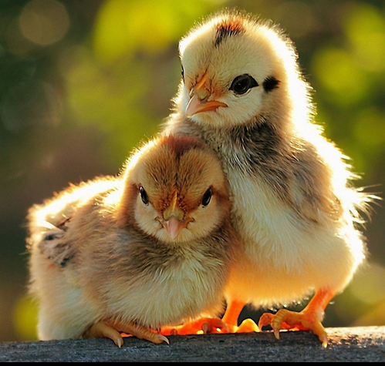

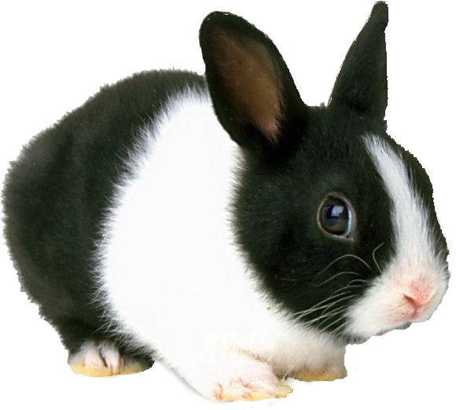
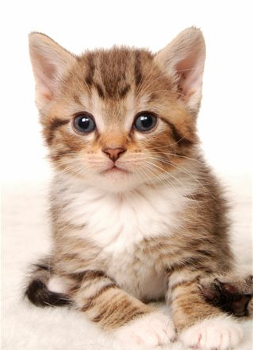
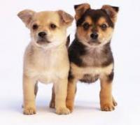

Chú ở bên Bác Hồ
Chú Nga
Chú ở đâu
Mẹ
Chú ở đâu
Chú Nga
Mẹ

Slide 15
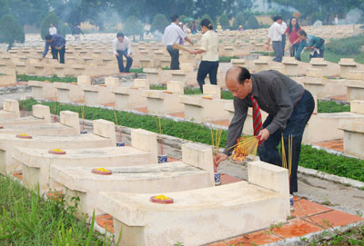
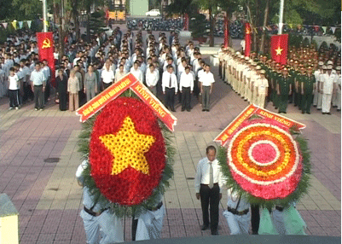
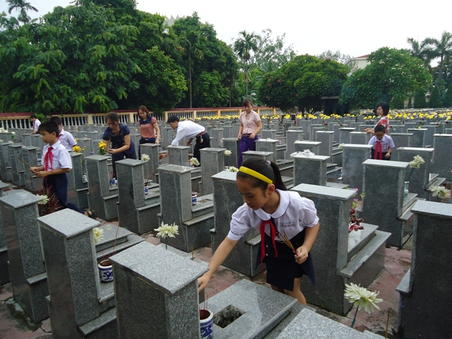
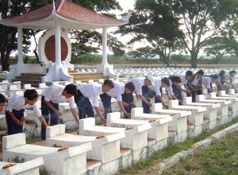
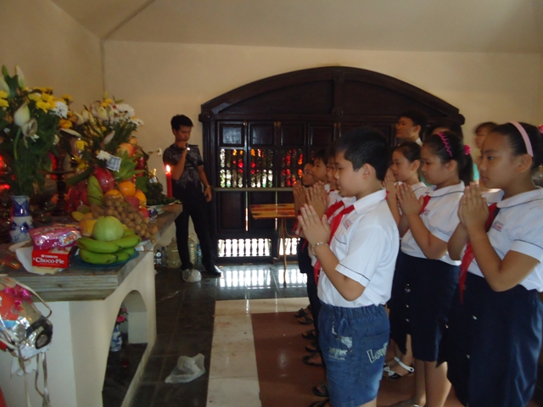

Slide 16


CHÀO CÁC EM !

